Slide 1

Audiência Pública sobre Homeschooling
SENADO FEDERAL
Comissão de Direitos Humanos
CARLOS VINÍCIUS Reis
Brasília – 15/10/2019

Slide 2
A GLOBAL HOME EDUCATION EXCHANGE - GHEx
É uma organização internacional e não governamental com a missão de promover, conectar e equipar a comunidade global de educação domiciliar.
Acreditamos que a capacidade de escolher a educação no lar é um direito.
É um direito documentado historicamente no direito internacional.
Como pais, é nosso direito dirigir a educação de nossos filhos.
E é direito de cada criança receber uma experiência educacional individualizada que melhor se adapte às suas necessidades e objetivos.

Slide 3
Objetivos da GHEx
A GHEX existe para apoiar o crescimento desse renovado e empolgante movimento educacional e social e procura atingir esse objetivo por meio de:
Advocacia – defesa pela contribuição com a sociedade civil e as famílias;
Divulgação - quem defende o homeschooling precisa de apoio e incentive;
Pesquisa - as pessoas têm perguntas que necessitam de respostas.
Conferências Globais
GHEC/2012 GHEC/2016 GHEC/2018 GHEC/2020
Alemanha Brasil Rússia Singapura

Slide 4
CONHECENDO O HOMESCHOOLING
Senso comum x Evidências Empíricas
Achismo x Pesquisas Científicas
Mitos x Verdades

Slide 5
HISTÓRIA DO HOMESCHOOLING MUNDIAL
Um Direito Natural da família que não dependia de permissão.
(Não se trata de uma inovação ou experiment incerto)
Um fenônomemo histórico e transcultural
(ex de registros entre Hebreus, Grécia antiga, Europa, EUA e no Brasil )
Gênero de ensino majoritário até o Séc. XIX e
Diminuição no início do Séc. XX
(estruturação das instituições formais de ensino e o apogeu dos Estados totalitários)
Início da Reconquista da Liberdade Educacional - DUDH 1948
(Movimentos modernos pelo reconhecimento legal, produções acadêmicas, tratados internacionais e legislações nacionais)

Slide 6
Previsões Normativas
"Aos pais pertence a prioridade do direito de escolher o gênero de educação a dar aos filhos" (Decl. Universal dos Dir. Humanos - Art.26°)
" (...) direito a que seus filhos ou pupilos recebam a educação religiosa e moral que esteja acorde com suas próprias convicções. (Art. 12 CIDH - Pacto de São José C.Rica)
“ Princípio 10: O direito à educação domiciliar é um direito fundamental das famílias, crianças e pais derivado (…) especialmente pela liberdade de pensamento, consciência e religião (…) Portanto, o dever dos Estados de respeitar e assegurar esse direito (…) Os Princípios do Rio/2016 https://ghex.world/advocacy/declarations/rio-principles/
"A educação, direito de todos e dever do Estado e da Família .." (Art.205/CF)
com base nos princípios da: liberdade de aprender, ensinar, pesquisar e divulgar o pensamento, a arte e o saber; pluralismo de idéias e de concepções pedagógicas, e coexistência de instituições públicas e privadas de ensino; (Art.206/CF)

Slide 7
O Homeschooling no Mundo Atual
+ de 4 Milhões de estudantes e + de 64 países já regulamentaram
    (Ex. EUA;Colômbia, Chile, Paraguai; Portugal, França, Finlândia, Rússia; África do Sul, Israel, Filipinas, Japão, Austrália, etc.)
  Resultados de 25 a 30% a mais do que os alunos das escolas públicas;
  Sem disparidade racial nos resultados entre os que são educados em casa;
  Sem correlação estatística entre desempenho acadêmico e forte regulação;
  Sem correlação estatística com a formação dos pais ou responsáveis;
  Sem correlação com práticas de abuso

Slide 8
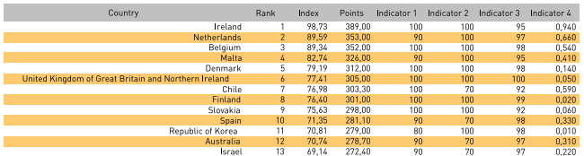
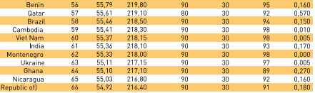
Ranking do Índice de Liberdade Educacional (FEI)
(Reconhecer o "Homeschoolling" compõe o Índice de Liberdade, porém o Brasil é apenas o 58o do Ranking)
Fonte:
Freedom Education Index – FEI / OIDEL

Slide 9
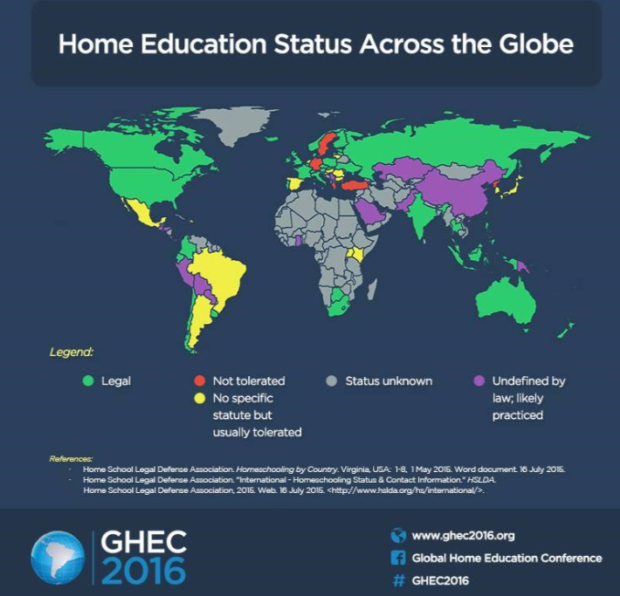

Slide 10
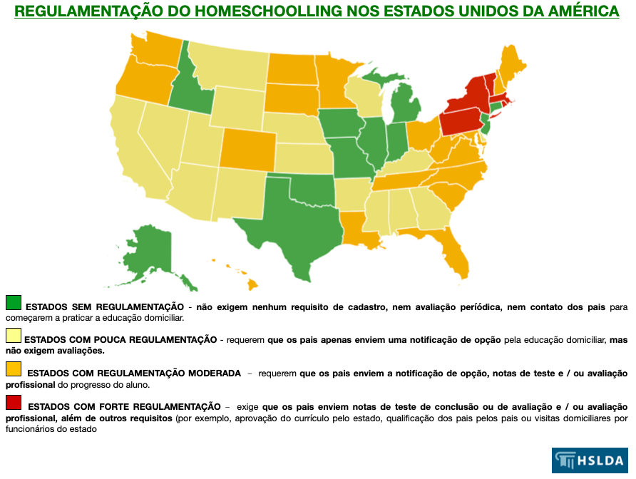

Slide 11
HISTÓRIA DO HOMESCHOOLING NOS EUA
How Children Fail/1964 e How Children Learn/1967 - John Holt
Better Late Than Early / 1975, School Can Wait / 1979, How Grown Kids /1981 - Raymond e Dorothy Moore
Criação da Homeschool Legal Defense Association – HSLDA/1983.
(DE 1999 a 2007, o homeschooling cresceu 74%)

Slide 12

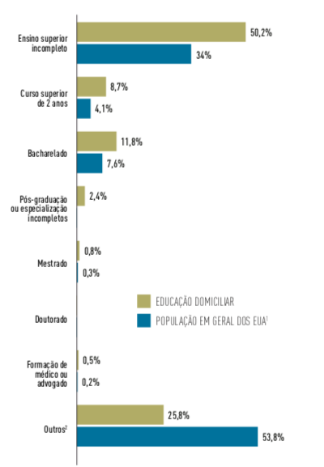

Slide 13
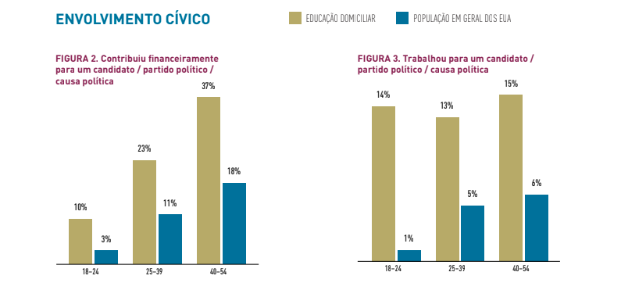

Slide 14
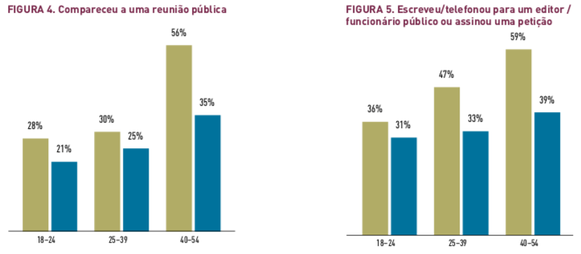

Slide 15
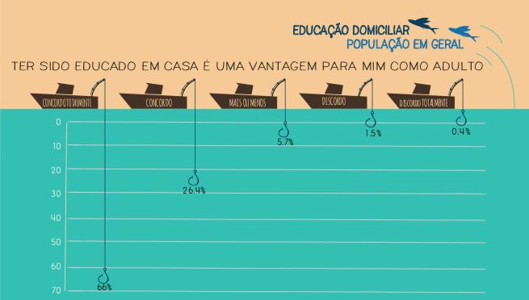
Type to enter a caption.

Slide 16

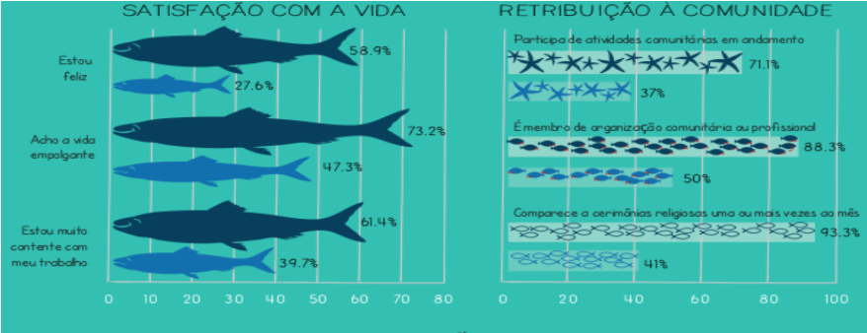

Slide 17
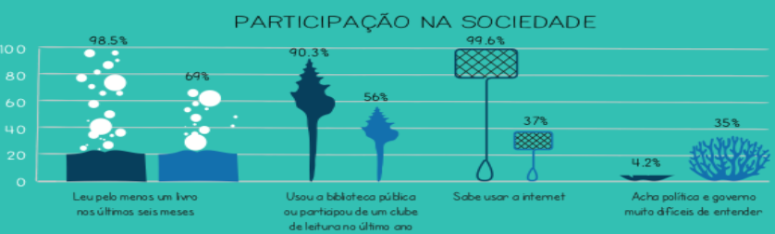

Slide 18
Cenário da Regulamentação da ED no Brasil
Processos Administrativos e Judiciais (Cíveis e Criminais)
Rec. Extrardinário 8.8885/2015/RS - Acórdão STF Publicado
Contexto Legislativo:
  Histórico de PL's e PEC na Congresso (Há + 25 anos)
  Frentes Parlamentares pela Educação Domiciliar
  Leis e Projetos Municipais e Estaduais

Slide 19
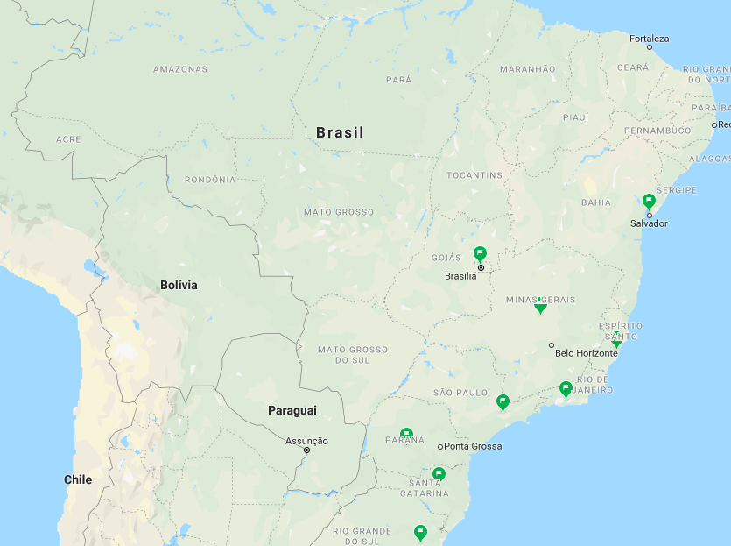
  Projetos de Lei - Estaduais e Municipais
Type to enter a caption.

Slide 20
Referência para a Regulamentação do Homeschooling
GARANTIA DA LIBERDADE EDUCACIONAL;
IGUALDADE DE DIREITOS ENTRE ESTUDANTES DOMICILIARES E ESCOLARES;
SIMPLIFICAÇÃO DO CADASTRO DE OPÇÃO PELA EDUCAÇÃO DOMICILIAR;
PROTEÇÃO ÀS FAMÍLIAS QUE OPTAREM PELA EDUCAÇÃO DOMICILIAR;
FLEXIBILIDADE DO SISTEMA AVALIATIVO E CERTIFICADOR;
PROTEÇÃO DA AUTONOMIA FAMILIAR.

Slide 21
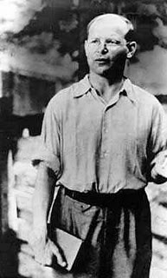
"O homem justo é aquele que vive para a próxima geração"
Dietrich Bonhoeffer

Slide 22

Type to enter a caption.

Slide 23

Saiba mais em:
direitoja.aned.org.br
ghex.world
aned.org.br
hslda.org
oidel.org
nheri.org/
Type to enter a caption.

Slide 24
Carlos Vinícius B. Reis
Homeschooler Father
GHEx Board Member
ANED Executive Director
c.viniciusreis@gmail.com
+55 61 99271-2505

